Slide 1







The development of the innovative educational method of ACCESSIBLE tourism in Central Europe
2022-2-HU01-KA220-HED-000099410

Slide 2
11. Događaj senzibilizacije. Sesija s osobama koje žive s invaliditetom

Slide 3

Dokazivanje važnosti pristupačnog turizma: prenošenje informacija, činjenica i brojki, značaj problematike u suvremenom turizmu i njegova vjerojatno još važnija uloga u budućnosti u turizmu
Fokusiranje na moralne aspekte pristupačnog turizma: ovaj segment nije samo unosan i do sada uglavnom neiskorišten segment turizma, nego i segment čije je opsluživanje moralna obveza svih nas – društva u cjelini, poduzeća i organizacija uključenih u bilo koju komponentu turizma, kao i svih pojedinaca
Susret osoba s invaliditetom i onih bez invaliditeta – susreti u životu nisu uvijek očiti
Cilj događaja senzibilizacije

Slide 4
Studenti turističkih programa i predmeta u visokom obrazovanju
Djelatnici srednjih strukovnih škola turizma i ugostiteljstva
Donositelji odluka u turizmu: destinacijske menadžment organizacije, djelatnici državnog, regionalnog i nižeg upravnog sustava turizma, …
Relevantni djelatnici ureda gradonačelnika
Osoblje turističkih informativnih službi
Osoblje i vlasnici turističkih usluga
Osoblje koje radi na atrakcijama
…
Koje sudionike treba pozvati?

Slide 5
Osobni kontakti
Metoda snježne kugle: od sudionika se traži da pomognu moderatoru događaja u identificiranju drugih potencijalnih subjekata, odnosno drugih potencijalnih sudionika na događaju senzibilizacije
Imenik organizacija (osobito nevladinih organizacija) specijaliziranih za pomoć osobama s invaliditetom
Društveni mediji kao što su LinkedIn, Meta itd.
Osobe s invaliditetom koje treba pozvati – i kako ih kontaktirati

Slide 6
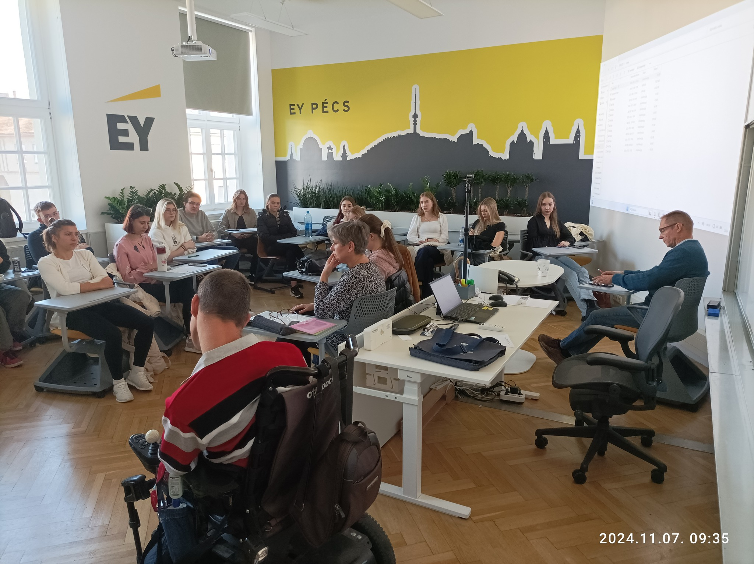
Pozvane osobe s invaliditetom: slijepa osoba i osoba u invalidskim kolicima s poremećajem govora te asistent koji radi za nevladinu organizaciju koja pomaže osobama s invaliditetom (sjedi nasuprot publici)
Sudionici: moderator; studenti kolegija Pristupačni turizam i Sustav turizma na studijskom programu Turizam i ugostiteljstvo na Ekonomskom fakultetu Sveučilišta u Pečuhu
Događaj senzibilizacije – Pečuh, Mađarska, 7. studenog 2024.
Fotografija Gonda, T.

Slide 7
Osobni susret zainteresiranih – osobe koje žive s različitim poteškoćama (mogućeda to bude slijepa osoba ili osobe, osoba u invalidskim kolicima, osoba s oštećenjem sluha, osoba s autizmom ili drugim intelektualnim poremećajem itd.)
Predstavljanje problema koje ovih ljudi susreću u svakodnevnom životu i tijekom putovanja
Identifikacija dobrih praksi i savjeta osobama bez invaliditeta o tome kako pomoći
Situacijske igre: osoba s invaliditetom i sudionik bez invaliditeta (iz publike) na događaju simuliraju situaciju iz stvarnog života (vođenje poslova npr. u uredu gradonačelnika ili pošti, traženje pomoći za prijelaz ceste ili ulazak u autobus itd.)
Program(i) događaja senzibilizacije

Slide 8
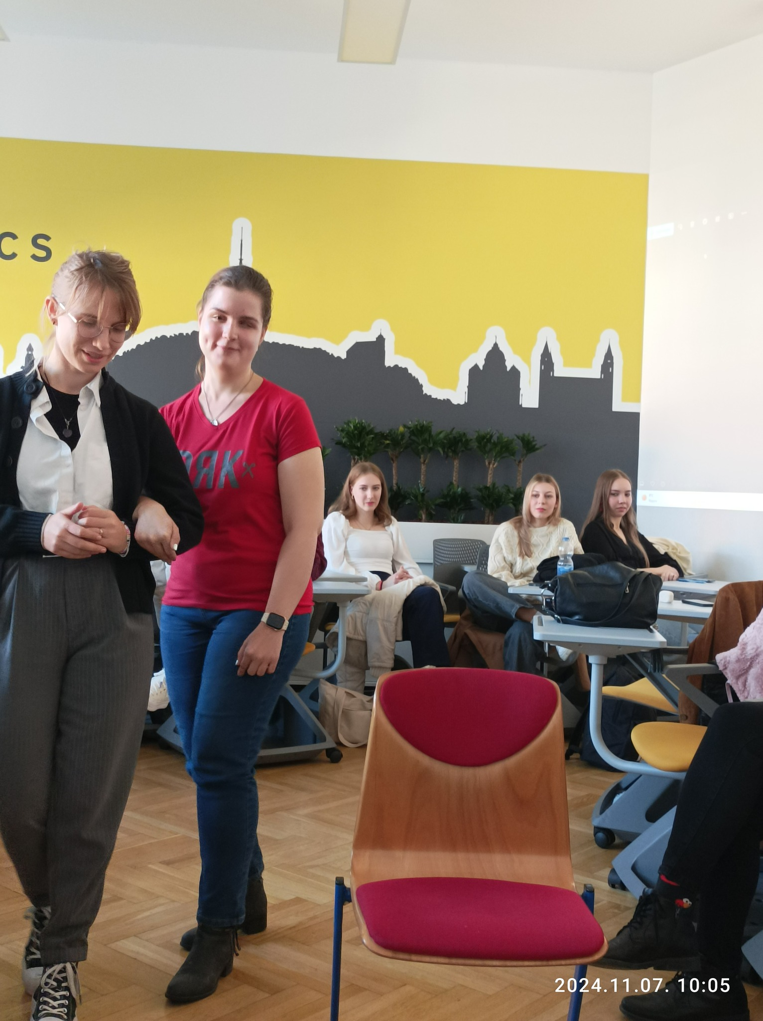
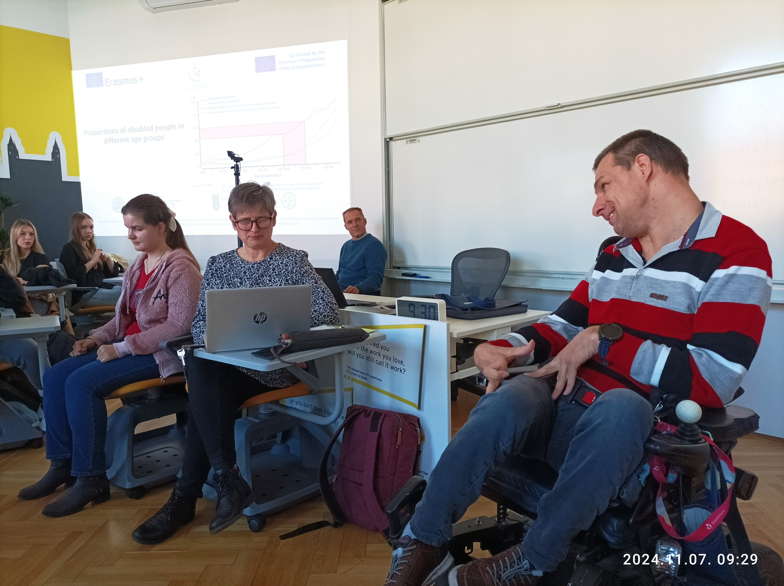
Učenika (lijevo) slijepa osoba (desno) podučava kako pomoći slijepoj osobi na način koji nije nametljiv
Situacijska igra
→
Pečuh, Mađarska, 7. studenog 2024
Pozvana osoba s poteškoćama u kretanju i govoru objašnjava svoj problem “administratoru” u referadi, tj. studentu u igri
←

Slide 9
Opušteno okruženje – sveučilišna predavaonica, tiha konferencijska dvorana itd.
Treba posvetiti dovoljno vremena da se sudionici mogu međusobno upoznati
Moderator – po mogućnosti predavač
Traženje povratnih informacija od sudionika (bez invaliditeta) (nakon što su pozvani gosti s invaliditetom otišli, ili kao pisana povratna informacija nakon događaja):
– je li događaj promijenio njihove stavove prema osobama koje žive s invaliditetom i ako jest, u čemu;
– smatraju li korisnim organizaciju internog događaja senzibilizacije u svojim organizacijama;
– što misle da bi mogli osobno učiniti za promicanje problematike pristupačnog turizma;
– itd.
Važna pitanja za organizaciju događaja senzibilizacije

